Slide 1


Slide 2
Reminder…
Διαλέξεις
  Προαιρετική παρουσία!
  Είστε εδώ γιατί θέλετε να ακούσετε/συμμετέχετε
  Δεν υπάρχουν απουσίες
  Υπάρχει σεβασμός στους συναδέλφους σας και στην εκπαιδευτική διαδικασία
  COVID attention: προσέρχεστε με τα απαραίτητα δικαιολογητικά
  Προστατέψτε εσάς και τους συναδέλφους σας: απέχετε από το μάθημα αν δεν είστε/αισθάνεστε καλά

Slide 3
Κίνηση σε μια Διάσταση (review…)
Μοντέλα Κίνησης σε μια διάσταση
Κίνηση υπό σταθερή ταχύτητα
  Περιγράφουμε την ευθύγραμμη κίνηση ενός σώματος με μηδενική επιτάχυνση
Κίνηση υπό σταθερή επιτάχυνση
  Περιγράφουμε την ευθύγραμμη κίνηση ενός σώματος με σταθερή επιτάχυνση
Κάθε μοντέλο «έρχεται» με τις εξισώσεις που περιγράφουν την κίνηση

Slide 4

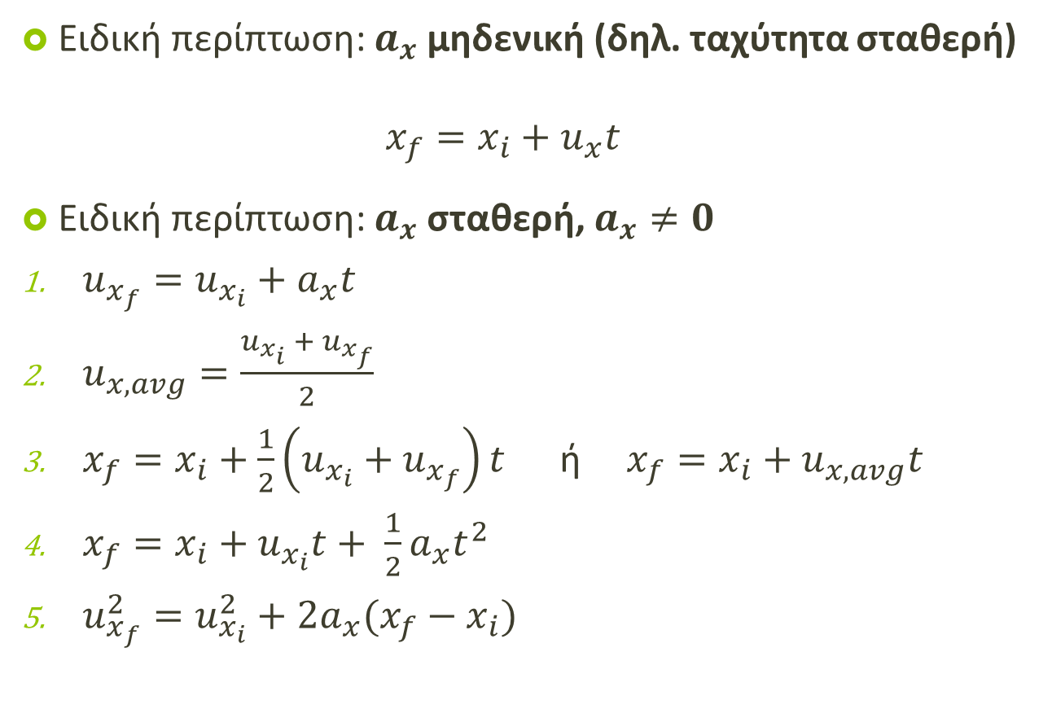
Κίνηση σε μια Διάσταση (review…)
Ειδική περίπτωση: $a_{x}$ μηδενική (δηλ. ταχύτητα σταθερή)
$x_{f}=x_{i}+u_{x}t$
Ειδική περίπτωση: $a_{x}$ σταθερή, $a_{x}≠0$
$u_{x_{f}}=u_{x_{i}}+a_{x}t$
$u_{x,avg}=\frac{u_{x_{i}} + u_{x_{f}}}{2}$
$x_{f}=x_{i}+\frac{1}{2}\left(u_{x_{i}}+u_{x_{f}}\right)t$ ή $x_{f}={x_{i}+u}_{x,avg}t$
$x_{f}=x_{i}+u_{x_{i}}t+ \frac{1}{2}a_{x}t^{2}$
$u_{x_{f}}^{2}=u_{x_{i}}^{2}+2a_{x}(x_{f}−x_{i})$
Αν η κίνηση είναι κατακόρυφη:
$$x≔y \\ a_{y}≔−g$$
θεωρώντας θετική φορά προς τα πάνω

Slide 5
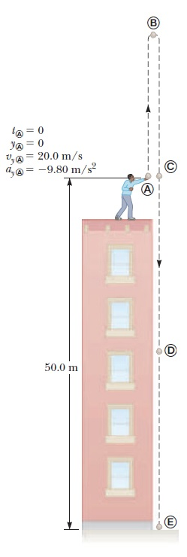
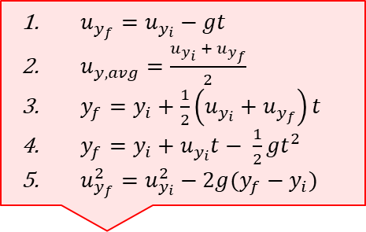
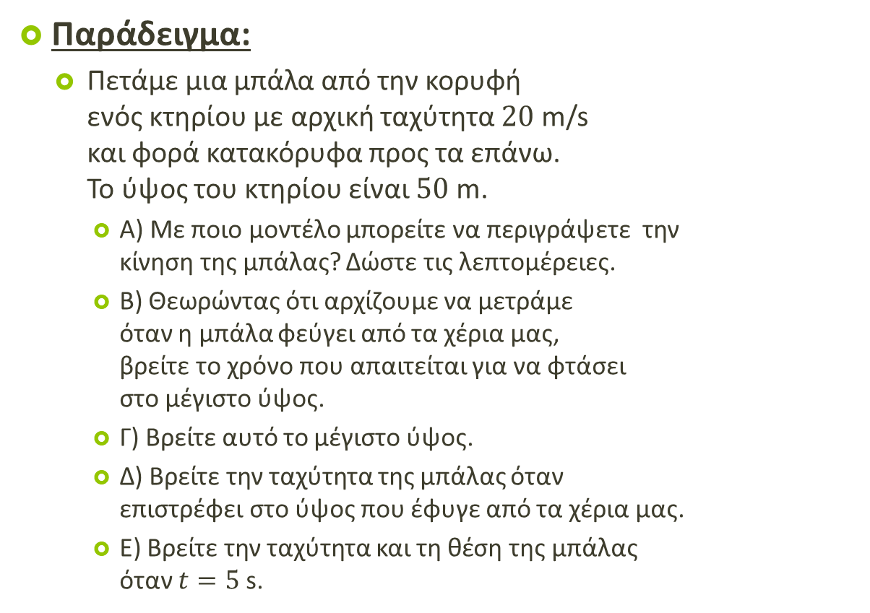
Κίνηση σε μια Διάσταση
$u_{y_{f}}=u_{y_{i}}−gt$
$u_{y,avg}=\frac{u_{y_{i}} + u_{y_{f}}}{2}$
$y_{f}=y_{i}+\frac{1}{2}\left(u_{y_{i}}+u_{y_{f}}\right)t$
$y_{f}=y_{i}+u_{y_{i}}t− \frac{1}{2}gt^{2}$
$u_{y_{f}}^{2}=u_{y_{i}}^{2}−2g(y_{f}−y_{i})$
Παράδειγμα:
  Πετάμε μια μπάλα από την κορυφή
  ενός κτηρίου με αρχική ταχύτητα $20$ m/s
  και φορά κατακόρυφα προς τα επάνω.
  Το ύψος του κτηρίου είναι $50$ m.
    A) Με ποιο μοντέλο μπορείτε να περιγράψετε την
    κίνηση της μπάλας? Δώστε τις λεπτομέρειες.
    Β) Θεωρώντας ότι αρχίζουμε να μετράμε
    όταν η μπάλα φεύγει από τα χέρια μας,
    βρείτε το χρόνο που απαιτείται για να φτάσει
    στο μέγιστο ύψος.
    Γ) Βρείτε αυτό το μέγιστο ύψος.
    Δ) Βρείτε την ταχύτητα της μπάλας όταν
    επιστρέφει στο ύψος που έφυγε από τα χέρια μας.
    Ε) Βρείτε την ταχύτητα και τη θέση της μπάλας
    όταν $t=5$s.

Slide 6
Κίνηση σε μια Διάσταση
$u_{y_{f}}=u_{y_{i}}−gt$
$u_{y,avg}=\frac{u_{y_{i}} + u_{y_{f}}}{2}$
$y_{f}=y_{i}+\frac{1}{2}\left(u_{y_{i}}+u_{y_{f}}\right)t$
$y_{f}=y_{i}+u_{y_{i}}t− \frac{1}{2}gt^{2}$
$u_{y_{f}}^{2}=u_{y_{i}}^{2}−2g(y_{f}−y_{i})$
Παράδειγμα – Λύση:
  Πετάμε μια μπάλα από την κορυφή
  ενός κτηρίου με αρχική ταχύτητα 20 m/s και φορά κατακόρυφα προς τα επάνω. Το ύψος του κτηρίου είναι 50 m.
    A) Με ποιο μοντέλο μπορείτε να περιγράψετε την
    κίνηση της μπάλας? Δώστε τις λεπτομέρειες.

Slide 7
Κίνηση σε μια Διάσταση
$u_{y_{f}}=u_{y_{i}}−gt$
$u_{y,avg}=\frac{u_{y_{i}} + u_{y_{f}}}{2}$
$y_{f}=y_{i}+\frac{1}{2}\left(u_{y_{i}}+u_{y_{f}}\right)t$
$y_{f}=y_{i}+u_{y_{i}}t− \frac{1}{2}gt^{2}$
$u_{y_{f}}^{2}=u_{y_{i}}^{2}−2g(y_{f}−y_{i})$
Παράδειγμα – Λύση:
  Πετάμε μια μπάλα από την κορυφή
  ενός κτηρίου με αρχική ταχύτητα 20 m/s και φορά κατακόρυφα προς τα επάνω. Το ύψος του κτηρίου είναι 50 m.
    Β) Θεωρώντας ότι αρχίζουμε να μετράμε όταν η μπάλα
    φεύγει από τα χέρια μας, βρείτε το χρόνο που απαιτείται
    για να φτάσει στο μέγιστο ύψος.

Slide 8
Κίνηση σε μια Διάσταση
$u_{y_{f}}=u_{y_{i}}−gt$
$u_{y,avg}=\frac{u_{y_{i}} + u_{y_{f}}}{2}$
$y_{f}=y_{i}+\frac{1}{2}\left(u_{y_{i}}+u_{y_{f}}\right)t$
$y_{f}=y_{i}+u_{y_{i}}t− \frac{1}{2}gt^{2}$
$u_{y_{f}}^{2}=u_{y_{i}}^{2}−2g(y_{f}−y_{i})$
Παράδειγμα – Λύση:
  Πετάμε μια μπάλα από την κορυφή
  ενός κτηρίου με αρχική ταχύτητα 20 m/s και φορά κατακόρυφα προς τα επάνω. Το ύψος του κτηρίου είναι 50 m.
    Γ) Βρείτε αυτό το μέγιστο ύψος.

Slide 9
Κίνηση σε μια Διάσταση
$u_{y_{f}}=u_{y_{i}}−gt$
$u_{y,avg}=\frac{u_{y_{i}} + u_{y_{f}}}{2}$
$y_{f}=y_{i}+\frac{1}{2}\left(u_{y_{i}}+u_{y_{f}}\right)t$
$y_{f}=y_{i}+u_{y_{i}}t− \frac{1}{2}gt^{2}$
$u_{y_{f}}^{2}=u_{y_{i}}^{2}−2g(y_{f}−y_{i})$
Παράδειγμα – Λύση:
  Πετάμε μια μπάλα από την κορυφή
  ενός κτηρίου με αρχική ταχύτητα 20 m/s και φορά κατακόρυφα προς τα επάνω. Το ύψος του κτηρίου είναι 50 m.
    Δ) Βρείτε την ταχύτητα της μπάλας όταν επιστρέφει στο
    ύψος που έφυγε από τα χέρια μας.

Slide 10

Κίνηση σε μια Διάσταση
$u_{y_{f}}=u_{y_{i}}−gt$
$u_{y,avg}=\frac{u_{y_{i}} + u_{y_{f}}}{2}$
$y_{f}=y_{i}+\frac{1}{2}\left(u_{y_{i}}+u_{y_{f}}\right)t$
$y_{f}=y_{i}+u_{y_{i}}t− \frac{1}{2}gt^{2}$
$u_{y_{f}}^{2}=u_{y_{i}}^{2}−2g(y_{f}−y_{i})$
Παράδειγμα – Λύση:
  Πετάμε μια μπάλα από την κορυφή
  ενός κτηρίου με αρχική ταχύτητα 20 m/s και φορά κατακόρυφα προς τα επάνω. Το ύψος του κτηρίου είναι 50 m.
    Ε) Βρείτε την ταχύτητα και τη θέση της μπάλας όταν $t=5 s$.

Slide 11
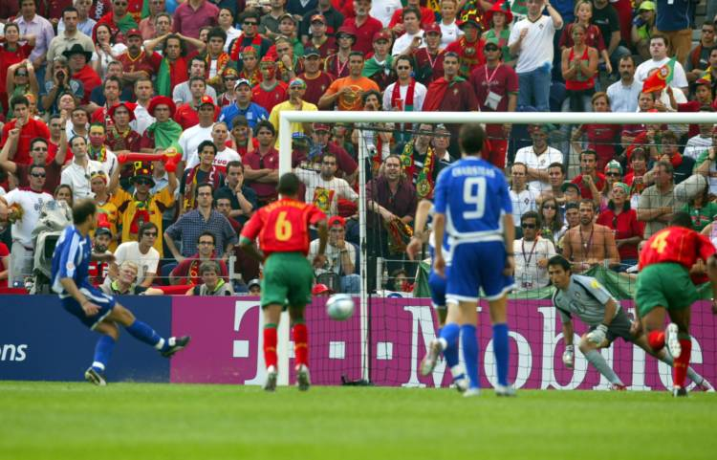
Φυσική για Μηχανικούς
Μηχανική
Κίνηση σε Δυο Διαστάσεις
Εικόνα: Στην εκτέλεση πέναλτι, ο ποδοσφαιριστής κτυπά ακίνητη μπάλα, με σκοπό να της δώσει ταχύτητα και κατεύθυνση ώστε να σκοράρει. Υπό προϋποθέσεις, η εκτέλεση μπορεί να ιδωθεί ως κίνηση σε δυο (αντί τρείς) διαστάσεις.

Slide 12
Φυσική για Μηχανικούς
Μηχανική
Κίνηση σε Δυο Διαστάσεις
Εικόνα: Στην εκτέλεση πέναλτι, ο ποδοσφαιριστής κτυπά ακίνητη μπάλα, με σκοπό να της δώσει ταχύτητα και κατεύθυνση ώστε να σκοράρει. Υπό προϋποθέσεις, η εκτέλεση μπορεί να ιδωθεί ως κίνηση σε δυο (αντί τρείς) διαστάσεις.

Slide 13
Κίνηση σε Δυο Διαστάσεις
Μελέτη κίνησης σε δυο διαστάσεις
  Κίνηση στο επίπεδο
Χρήσιμη σε πολλές εφαρμογές
  Κίνηση ρομπότ στο επίπεδο
  Οποιασδήποτε μορφής βολής/βαλλιστική κίνηση
  Ηλεκτρόνια σε ηλεκτρομαγνητικά πεδία
  Κυκλική κίνηση δορυφόρου
  κ.α.

Slide 14
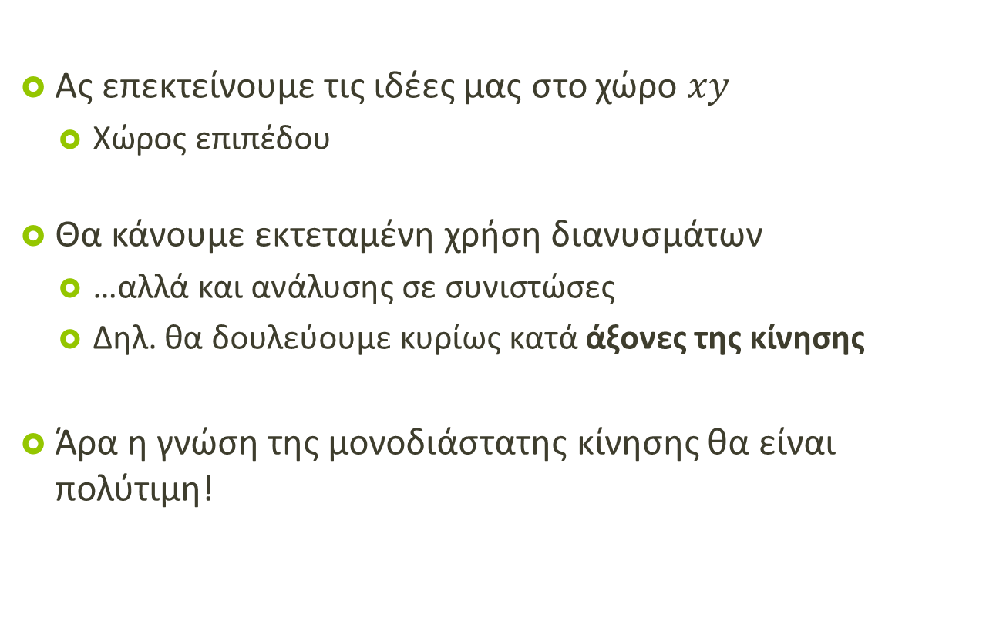
Κίνηση σε Δυο Διαστάσεις
Ας επεκτείνουμε τις ιδέες μας στο χώρο $xy$
  Χώρος επιπέδου
Θα κάνουμε εκτεταμένη χρήση διανυσμάτων
  …αλλά και ανάλυσης σε συνιστώσες
  Δηλ. θα δουλεύουμε κυρίως κατά άξονες της κίνησης
Άρα η γνώση της μονοδιάστατης κίνησης θα είναι πολύτιμη!

Slide 15
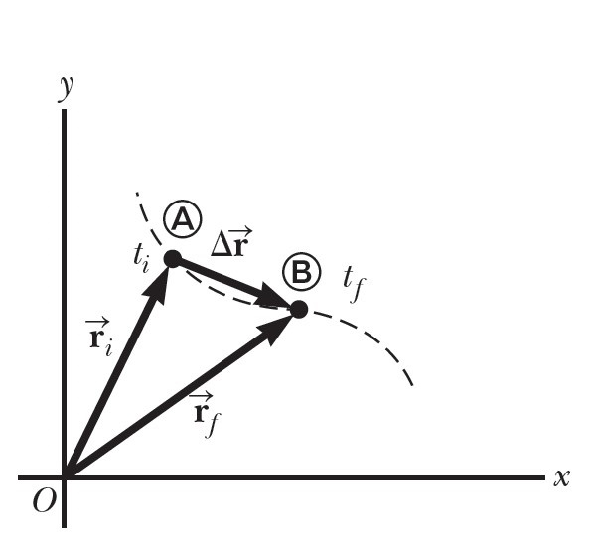
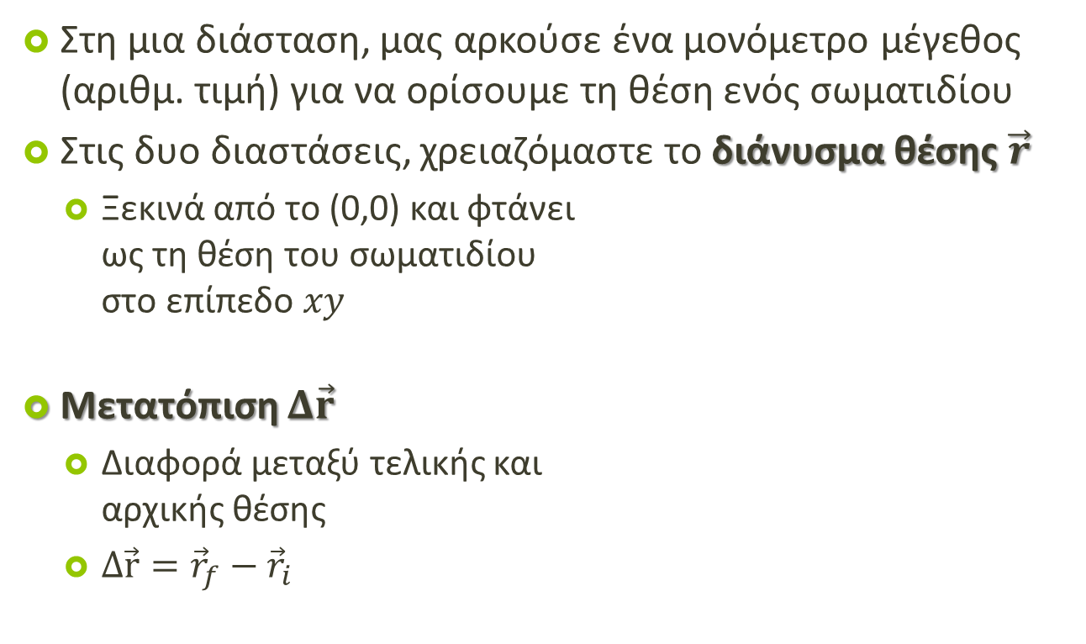
Κίνηση σε Δυο Διαστάσεις
Στη μια διάσταση, μας αρκούσε ένα μονόμετρο μέγεθος (αριθμ. τιμή) για να ορίσουμε τη θέση ενός σωματιδίου
Στις δυο διαστάσεις, χρειαζόμαστε το διάνυσμα θέσης $\vec{r}$
  Ξεκινά από το (0,0) και φτάνει
  ως τη θέση του σωματιδίου
  στο επίπεδο $xy$
Μετατόπιση $Δ\vec{r}$
  Διαφορά μεταξύ τελικής και
  αρχικής θέσης
  $Δ\vec{r}={\vec{r}}_{f}−{\vec{r}}_{i}$
Notes:
|Δr| != απόσταση που διανύει το σωματίδιο μεταξύ Α και Β

Slide 16
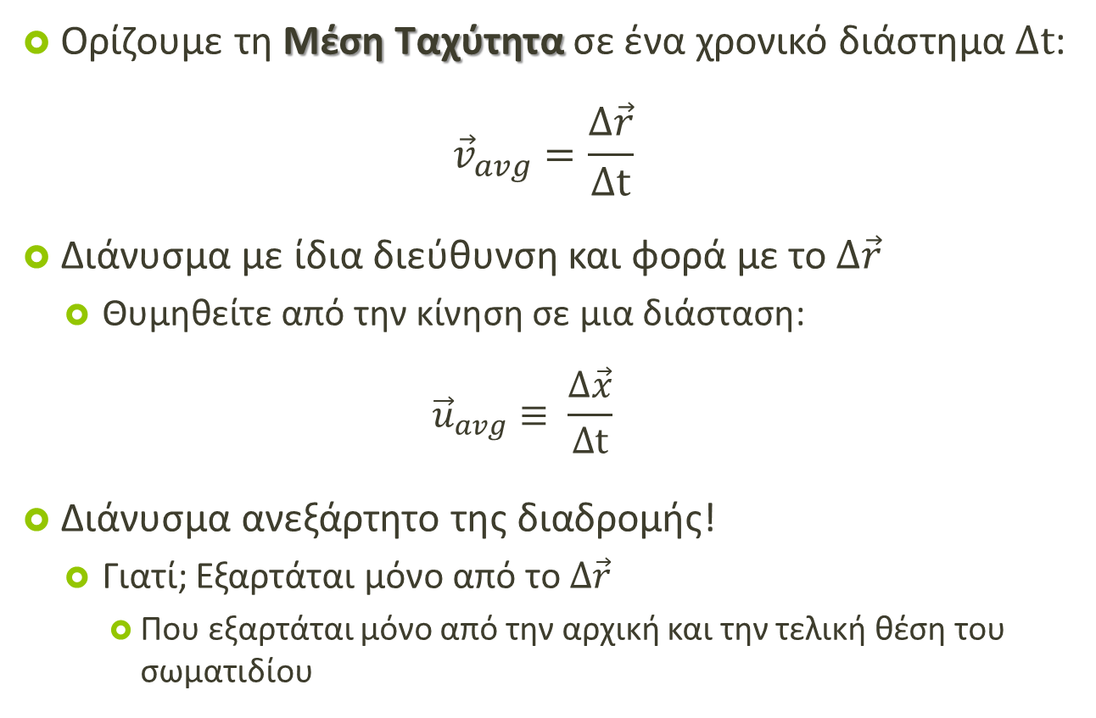
Κίνηση σε Δυο Διαστάσεις
Ορίζουμε τη Μέση Ταχύτητα σε ένα χρονικό διάστημα $Δt$:
$${\vec{v}}_{avg}=\frac{Δ\vec{r}}{Δt}$$
Διάνυσμα με ίδια διεύθυνση και φορά με το $Δ\vec{r}$
  Θυμηθείτε από την κίνηση σε μια διάσταση:
  $${\vec{u}}_{avg}≡ \frac{Δ\vec{x}}{Δt}$$
Διάνυσμα ανεξάρτητο της διαδρομής!
  Γιατί; Εξαρτάται μόνο από το $Δ\vec{r}$
    Που εξαρτάται μόνο από την αρχική και την τελική θέση του σωματιδίου
Notes:
Πάλι το παράδειγμα με τους παίκτες του μπάσκετ, αλλά τώρα κινούνται σε όλο το παρκέ. ☺ Διανυσματική μέση ταχύτητα ~ 0, αλλά όχι και απόσταση που διανύουν.

Slide 17
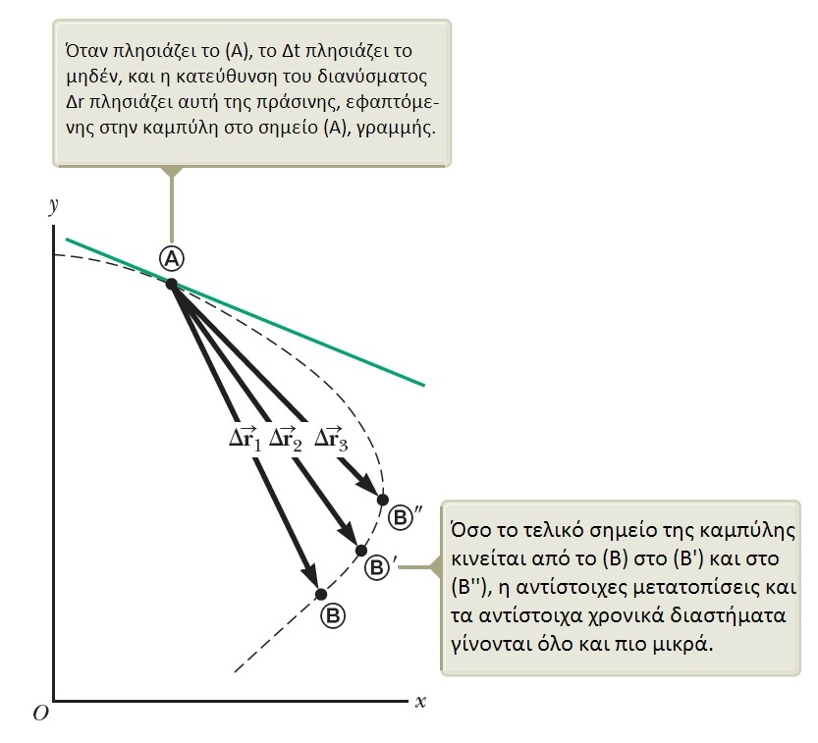
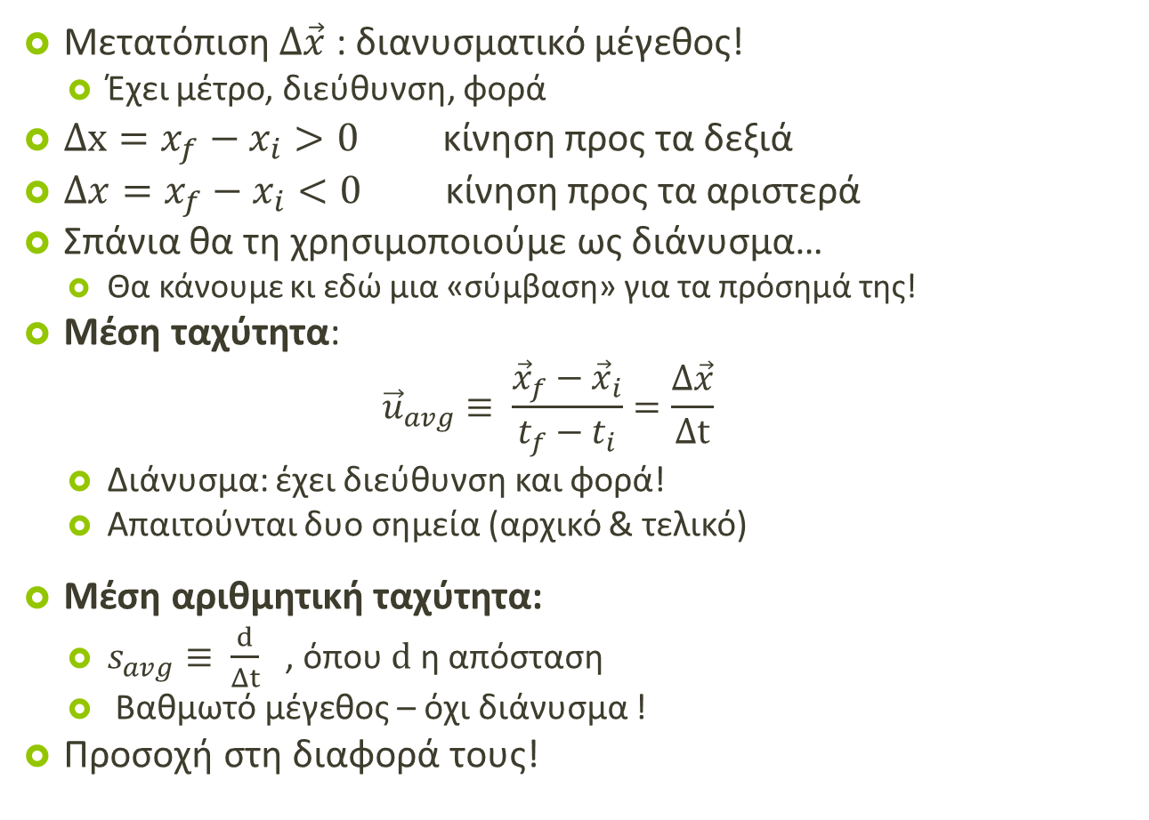
Κίνηση σε Δυο Διαστάσεις
Ας θεωρήσουμε ένα σωματίδιο που κινείται ανάμεσα σε 2 σημεία, Α και Β.
Παρατηρούμε το
σωματίδιο σε όλο και
μικρότερα χρονικά δια-
στήματα (Β, Β’, Β’’)
Η κατεύθυνση του $Δ\vec{r}$
πλησιάζει αυτήν της
εφαπτομένης της κα-
μπύλης στο σημείο Α.

Slide 18

Κίνηση σε Δυο Διαστάσεις
Στιγμιαία Ταχύτητα
$\vec{v}=\lim_{Δt→0}{\frac{Δ\vec{r}}{Δt}=\frac{d\vec{r}}{dt}}$
Η κατεύθυνση της $\vec{v}$
βρίσκεται στην εφαπτο-
μένη της καμπύλης στο
εκάστοτε σημείο
Μέτρο ταχύτητας $=|\vec{v}|$
Θυμηθείτε:
${\vec{u}}_{x}≡\lim_{Δt→0}{\frac{Δ\vec{x}}{Δt}}=\frac{d\vec{x}}{dt}$

Slide 19
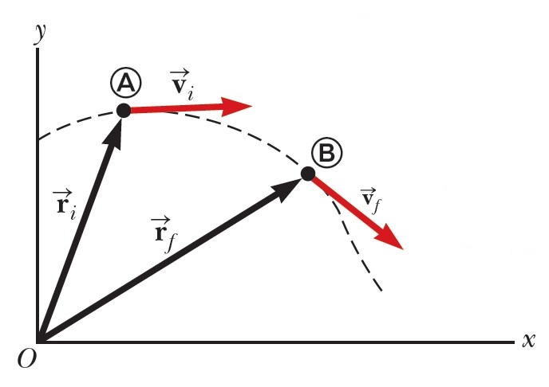
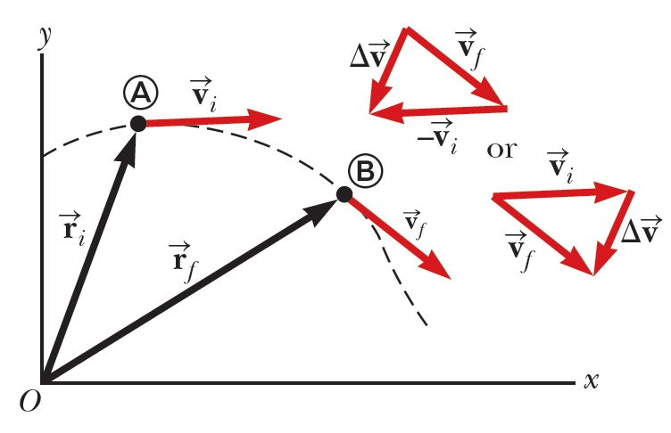

Κίνηση σε Δυο Διαστάσεις
Μέση Επιτάχυνση
${\vec{a}}_{avg}=\frac{Δ\vec{v}}{Δt}=\frac{{\vec{v}}_{f}−{\vec{v}}_{i}}{t_{f}−t_{i}}$
Διάνυσμα: έχει την ίδια κατεύθυνση με την διανυσματική διαφορά ταχυτήτων $Δ\vec{v}$
Θυμηθείτε:
${\vec{a}}_{avg}≡\frac{Δ\vec{u}}{Δt}=\frac{{\vec{u}}_{f}−{\vec{u}}_{i}}{t_{f}−t_{i}}$
Παράδειγμα:
  Βρείτε το διάνυσμα ${\vec{a}}_{avg}$

Slide 20

Κίνηση σε Δυο Διαστάσεις
Στιγμιαία Επιτάχυνση $\vec{a}$
$\vec{a}≡\lim_{Δt→0}{\frac{Δ\vec{v}}{Δt}=\frac{d\vec{v}}{dt}}=\vec{v}′\left(t\right)=\frac{d}{dt}\vec{v}(t)$
Θυμηθείτε:
$\vec{a}≡\lim_{Δt→0}{\frac{Δ\vec{u}}{Δt}=\frac{d\vec{u}}{dt}}$

Slide 21
Κίνηση σε Δυο Διαστάσεις
Μας ενδιαφέρει η κίνηση σε δυο διαστάσεις με σταθερή επιτάχυνση
  …όμοια με ό,τι κάναμε στην κίνηση στη μια διάσταση
Θα σκεφτόμαστε με βάση την παρακάτω «αρχή»:
  Η κίνηση σε δυο διαστάσεις μπορεί να μοντελοποιηθεί ως δυο ανεξάρτητες ευθύγραμμες κινήσεις σε δυο κάθετους άξονες:
    Τον άξονα των x
    Τον άξονα των y
Έτσι, η κίνηση στον έναν άξονα δεν επηρεάζει την κίνηση στον άλλο (και αντίστροφα)

Slide 22
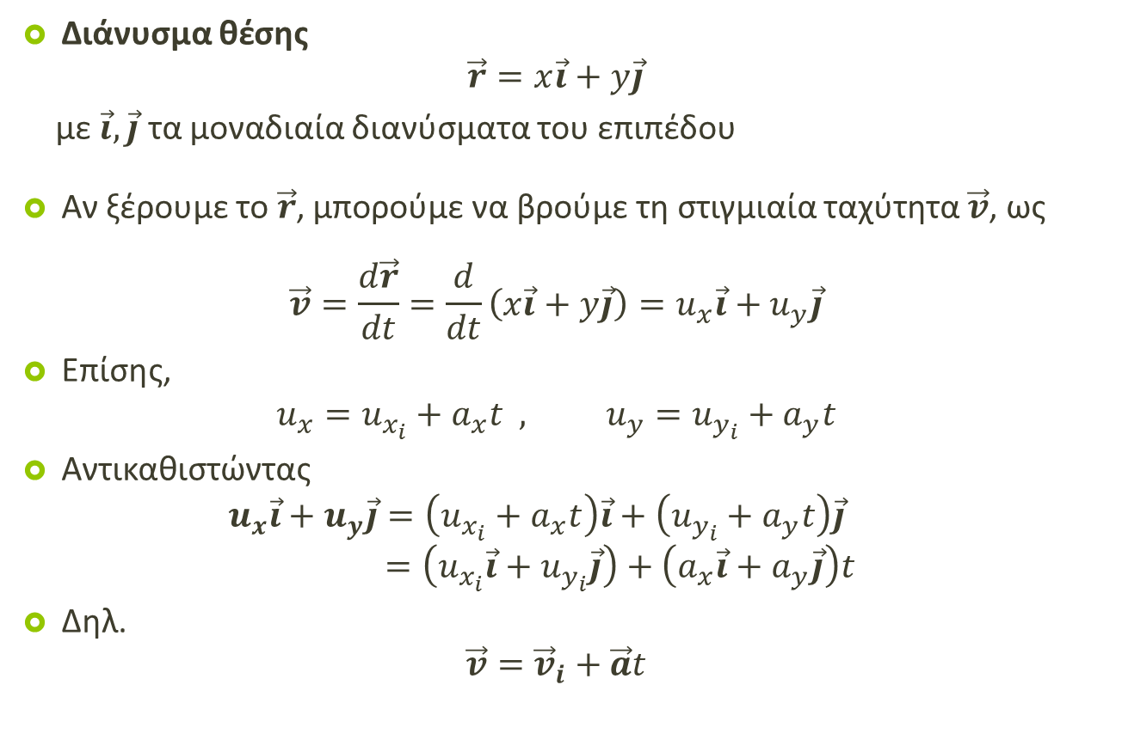
Κίνηση σε Δυο Διαστάσεις
Διάνυσμα θέσης
$\vec{r}=x\vec{i}+y\vec{j}$
με $\vec{i},\vec{j}$ τα μοναδιαία διανύσματα του επιπέδου
Αν ξέρουμε το $\vec{r}$, μπορούμε να βρούμε τη στιγμιαία ταχύτητα $\vec{v}$, ως
$$\vec{v}=\frac{d\vec{r}}{dt}=\frac{d}{dt}\left(x\vec{i}+y\vec{j}\right)=u_{x}\vec{i}+u_{y}\vec{j}$$
Επίσης,
$$u_{x}=u_{x_{i}}+a_{x}t , u_{y}=u_{y_{i}}+a_{y}t$$
Αντικαθιστώντας
$$u_{x}\vec{i}+u_{y}\vec{j}=\left(u_{x_{i}}+a_{x}t\right)\vec{i}+\left(u_{y_{i}}+a_{y}t\right)\vec{j} \\ =\left(u_{x_{i}}\vec{i}+u_{y_{i}}\vec{j}\right)+\left(a_{x}\vec{i}+a_{y}\vec{j}\right)t$$
Δηλ.
$$\vec{v}={\vec{v}}_{i}+\vec{a}t$$

Slide 23
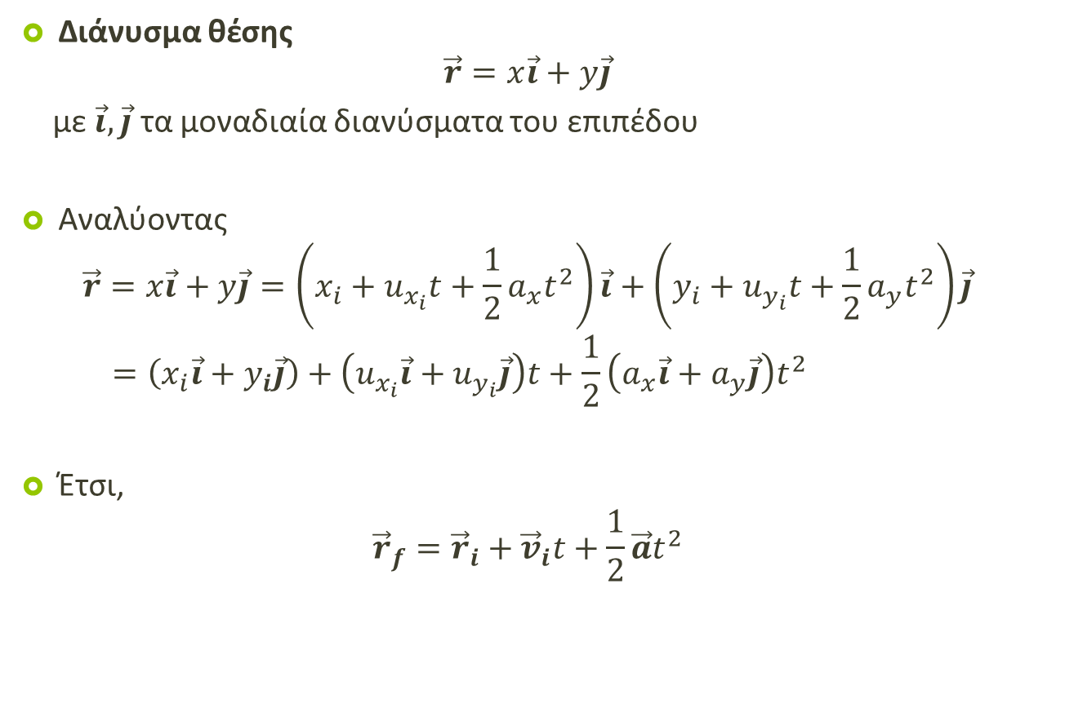
Κίνηση σε Δυο Διαστάσεις
Διάνυσμα θέσης
$\vec{r}=x\vec{i}+y\vec{j}$
με $\vec{i},\vec{j}$ τα μοναδιαία διανύσματα του επιπέδου
Αναλύοντας
$$\vec{r}=x\vec{i}+y\vec{j}=\left(x_{i}+u_{x_{i}}t+\frac{1}{2}a_{x}t^{2}\right)\vec{i}+\left(y_{i}+u_{y_{i}}t+\frac{1}{2}a_{y}t^{2}\right)\vec{j} \\ =\left(x_{i}\vec{i}+y_{i}\vec{j}\right)+\left(u_{x_{i}}\vec{i}+u_{y_{i}}\vec{j}\right)t+\frac{1}{2}\left(a_{x}\vec{i}+a_{y}\vec{j}\right)t^{2}$$
Έτσι,
$${\vec{r}}_{f}={\vec{r}}_{i}+{\vec{v}}_{i}t+\frac{1}{2}\vec{a}t^{2}$$

Slide 24
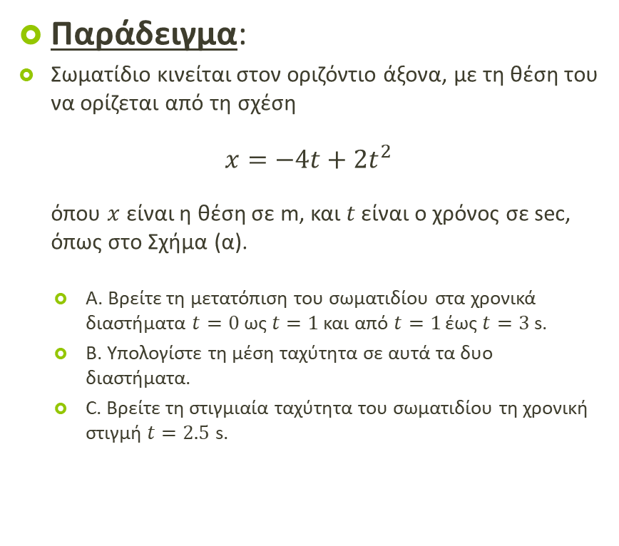
Κίνηση σε Δυο Διαστάσεις
Ας γράψουμε τις δυο διανυσματικές εξισώσεις κίνησης σε δυο διαστάσεις με σταθερή επιτάχυνση
  ${\vec{v}}_{f}={\vec{v}}_{i}+\vec{a}t$
  ${\vec{r}}_{f}={\vec{r}}_{i}+{\vec{v}}_{i}t+\frac{1}{2}\vec{a}t^{2}$
Αυτές οι εξισώσεις κατασκευάστηκαν από ξεχωριστή μελέτη της κίνησης ΑΝΑ ΑΞΟΝΑ!

Slide 25
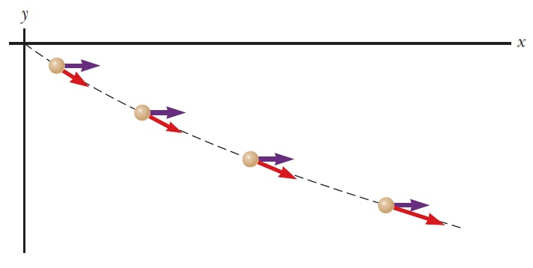

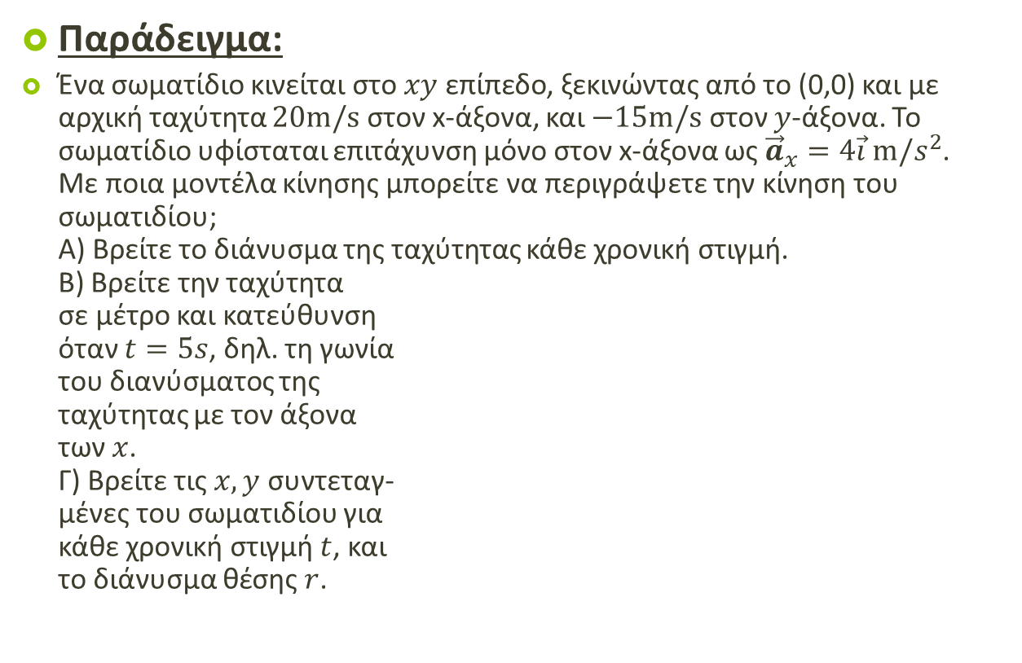




Κίνηση σε Δυο Διαστάσεις
Παράδειγμα:
Ένα σωματίδιο κινείται στο $xy$ επίπεδο, ξεκινώντας από το (0,0) και με αρχική ταχύτητα $20m/s$ στον x-άξονα, και $−15m/s$ στον $y$-άξονα. Το σωματίδιο υφίσταται επιτάχυνση μόνο στον x-άξονα ως ${\vec{a}}_{x}=4\vec{i} m/s^{2}$.
Με ποια μοντέλα κίνησης μπορείτε να περιγράψετε την κίνηση του σωματιδίου;
A) Βρείτε το διάνυσμα της ταχύτητας κάθε χρονική στιγμή.
Β) Βρείτε την ταχύτητα
σε μέτρο και κατεύθυνση
όταν $t=5s$, δηλ. τη γωνία
του διανύσματος της
ταχύτητας με τον άξονα
των $x$.
Γ) Βρείτε τις $x,y$ συντεταγ-
μένες του σωματιδίου για
κάθε χρονική στιγμή $t$, και
το διάνυσμα θέσης $r$.
$$y$$
$$0$$
$$20\vec{i}$$
$$x$$
$$−15\vec{j}$$
$${\vec{u}}_{i}$$
Notes:
Η εκφώνηση μας λέει ότι το σωματίδιο κινείται προς τα κάτω και δεξιά. Ενώ το σωματίδιο έχει επιτάχυνση στο x-άξονα, στον y-άξονα έχει σταθερή ταχύτητα (μηδενική επιτάχυνση).
Το πρόβλημα έχει κίνηση και στις δυο διαστάσεις. Όμως, στον x-άξονα είναι πρόβλημα σωματιδίου υπό σταθερή επιτάχυνση ενώ στον y-άξονα είναι πρόβλημα σωματιδίου υπό σταθερή ταχύτητα.

Slide 26

Κίνηση σε Δυο Διαστάσεις
Παράδειγμα - Λύση:
Ένα σωματίδιο κινείται στο $xy$ επίπεδο, ξεκινώντας από το (0,0) και με αρχική ταχύτητα $20m/s$ στον x-άξονα, και $−15m/s$ στον y-άξονα. Το σωματίδιο υφίσταται επιτάχυνση μόνο στον x-άξονα ως ${\vec{a}}_{x}=4\vec{i} m/s^{2}$.
A) Βρείτε το διάνυσμα της ταχύτητας κάθε χρονική στιγμή.
Notes:
vf = [(20 + 4)i – 15j]

Slide 27

Κίνηση σε Δυο Διαστάσεις
Παράδειγμα - Λύση:
Ένα σωματίδιο κινείται στο $xy$ επίπεδο, ξεκινώντας από το (0,0) και με αρχική ταχύτητα $20m/s$ στον x-άξονα, και $−15m/s$ στον y-άξονα. Το σωματίδιο υφίσταται επιτάχυνση μόνο στον x-άξονα ως ${\vec{a}}_{x}=4\vec{i} m/s^{2}$.
Β) Βρείτε την ταχύτητα σε μέτρο και κατεύθυνση όταν $t=5s$, δηλ. τη γωνία του διανύσματος της ταχύτητας με τον άξονα των x.
Notes:
vf = (40i – 15j) m/s
θ = arctan(uyf/uxf) = -21^o
uf = |vf| = 43 m/s

Slide 28

Κίνηση σε Δυο Διαστάσεις
Παράδειγμα - Λύση:
Ένα σωματίδιο κινείται στο $xy$ επίπεδο, ξεκινώντας από το (0,0) και με αρχική ταχύτητα $20m/s$ στον x-άξονα, και $−15m/s$ στον y-άξονα. Το σωματίδιο υφίσταται επιτάχυνση μόνο στον x-άξονα ως ${\vec{a}}_{x}=4\vec{i} m/s^{2}$.
Γ) Βρείτε τις $x,y$ συντεταγμένες του σωματιδίου για κάθε χρονική στιγμή $t$, και το διάνυσμα θέσης $r$.
Notes:
xf = 20t + 2t^2
yf = -15t
rf = (20t + 2t^2)i – 15j

Slide 29
Τέλος Διάλεξης

